Slide 1
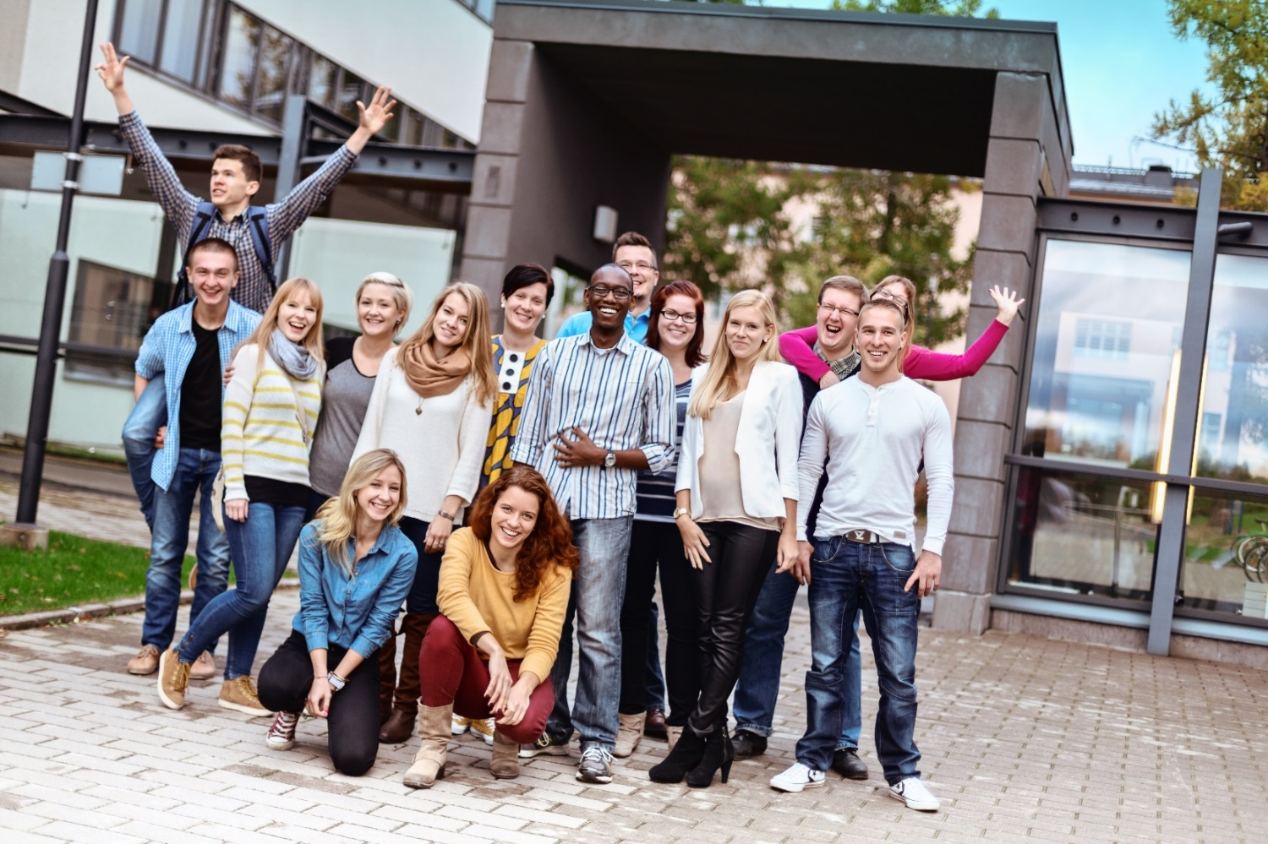

Реформирование ТПОО и формирование квалификации Уровня 5 и обучение учителей в Финляндии

Slide 2
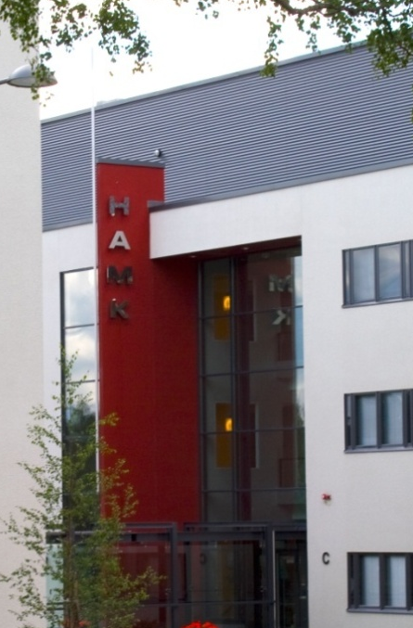

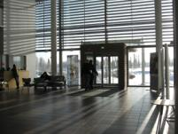
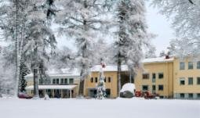


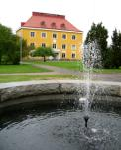
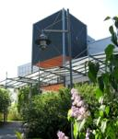
Университет прикладных наук, Школа профессиональной подготовки педагогических работников
Образование – Исследования – Развитие

Slide 3
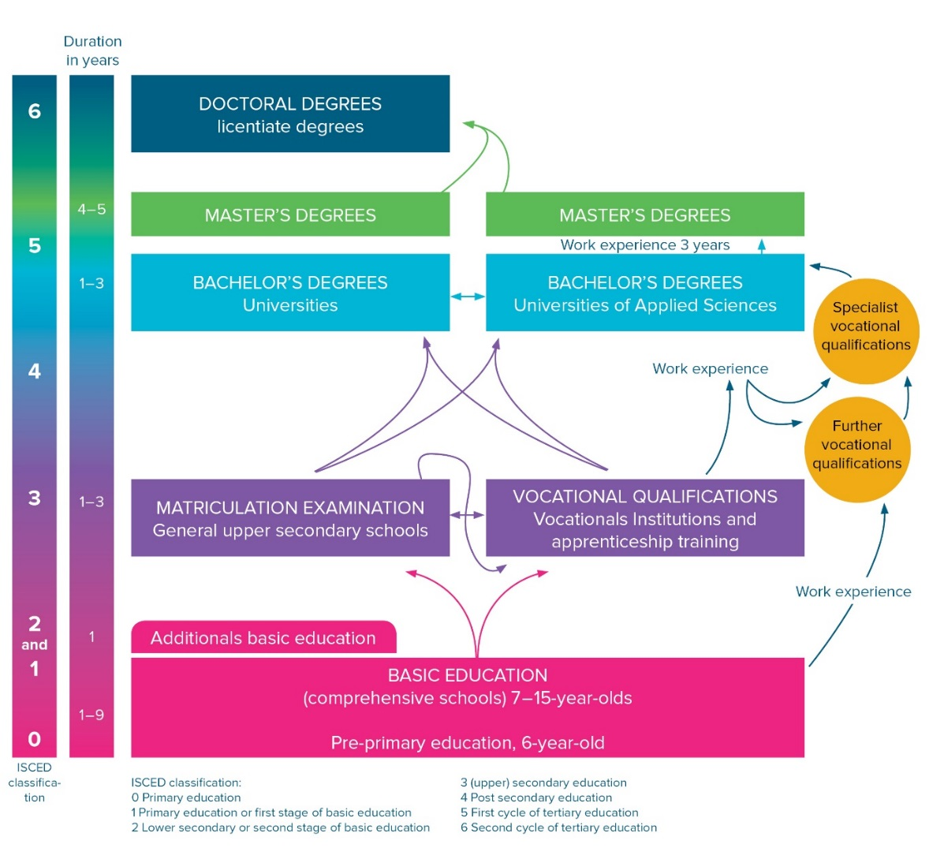
Реформирование системы образования Финляндии в период правления Sipilä
Длительность обучения, годы
Равный доступ для всех к бесплатному базовому, послесреднему и высшему образованию.
Улучшение качества, эффективности, равноправия и интернационализации.
Решения в отношении законодательства в области образования и исследований принимаются Парламентом.
Правительство и министерство образования и культуры отвечают за формирование и осуществление политики в области образования и науки
Докторская степень
Степень лиценциата
Степень магистра
Степень магистра
Опыт работы 3 года
Степень бакалавра
Степень бакалавра
Университеты прикладных наук
Спец.
проф. квалиф.
Университеты
Опыт работы
Дополнит.
проф. Квалиф.
Экзамен – аттестат зрелости
Школы полного общего среднего образования
Профессиональные квалификации
Школы ПОО и ученичество
Дополнительное базовое образование
Опыт работы
Базовое образование (общеобразоват.школы) 7-15-летние Дошкольное обучение, 6-летние
Классификация МСКО
Классификация МСКО
0 Начальное образование
1 Начальное образование или первая ступень базового образования
2 Неполное среднее или вторая ступень базового образования
3 (Полное) среднее образование
4 Послесреднее образование
5 Первый цикл третичного образования
6 Второй цикл третичного образования

Slide 4
Реформирование ПОО началось 01.01.2018
Оптимизирует предоставление всех видов ПОО и квалификаций ПОО
Объединяет образование взрослых с образованием молодежи
Отменяет несколько слишком узких квалификаций на всех уровнях, особенно на Уровнях 5 и 4, которые появились в ответ на требования рынка труда, но перестали быть актуальными и популярными
Одна эпоха в развитии образования для взрослых переходит в новую. В период 1990-2010 годов происходило становление профессионального образования взрослых, сформировались его ключевые аспекты.
Парадигмы образования взрослых внесли весомый вкладов в оптимизацию ПОО
Персонализация обучения
Аккредитация ранее приобретенных знаний
Квалификации, основанные на компетенции
Достоверная оценка
Изменение роли преподавателя

Slide 5
Исторический контекст формирования квалификаций среднего ПОО Уровня 5 в Финляндии
После тщательной политической подготовки введены в 1994 году в ответ на изменяющие потребности в сфере труда и отсутствие необходимых навыков/квалификаций среди взрослых
Отдельное администрирование; ответственность была возложена на отдельные независимые органы, близкие к рынку труда в стране, в которой профессиональное образование в основном обеспечивалось государством и на базе школ
Квалификации и административные процессы развивались раздельно, хотя и на основе одинаковых принципов. Популярность различных квалификаций была разной (от нескольких единиц до нескольких тысяч учащихся в год). Некоторые из квалификаций предусматривали наличие традиционных навыков и компетенций, другие были более динамичными и ориентированными на будущее (мнение автора).
Основная цель заключалась в том, чтобы получить квалификацию независимо от того, как взрослые приобретают компетенции (в ходе обсуждений были затронуты темы неформального и информального обучения). Смещение парадигмы от преподавания к обучению привело к глубоким изменениям в работе преподавателей в образовательных учреждениях для взрослых
Для обеспечения качества системы необходимы меры поддержки, такие как подготовка педагогических кадров и руководителей в сфере труда
В период 2007-2017 годов прошли обучение около 19 000 специалистов - квалификации, основанные на компетенциях

Slide 6
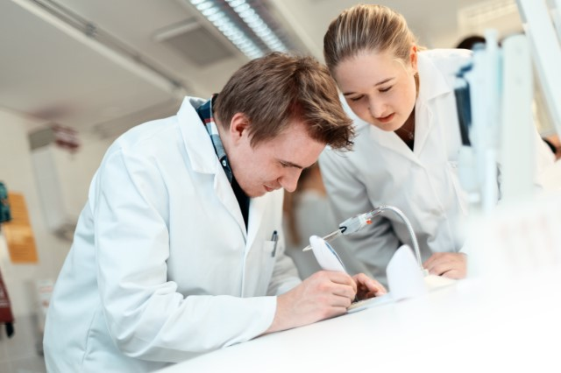
Специалисты по квалификациям, основанных на компетенциях (Näyttötutkintomestari NTM)
Важной мерой для развития специальных квалификаций на уровне 5 в Финляндии стала программа «näyttötutkintomestari» по обучению преподавателей школ ПОО и обучению тренеров на рабочих местах = 15 зачетных единиц
Ответственными за их обучении были центры по подготовке преподавателей в университетах прикладных наук. В Финляндии высшее образование основано на дуальной модели, где традиционные университеты академической направленности (14) и университеты прикладных наук (23) дополняют друг друга. Оба типа университетов предоставляют юридически эквивалентные академические степени бакалавра и магистра.
Университеты прикладных наук являются в основном многодисциплинарными региональными институтами высшего образования и выполняют четко определенные задачи в области регионального развития. Они обеспечивают педагогическое образование в ТПОО.
Университеты прикладных наук, которые совмещают теоретическое обучение с практическим, стали привлекательной альтернативой традиционным академическим университетам.

Slide 7
Индивидуальный подход к обучению взрослых
Одним из ключевых принципов и предпосылкой успеха в деле обучения квалификациям Уровня 5 является индивидуализированный подход в обучении взрослых
Этот принцип был признан в университете прикладных наук в период организации обучения специалистов по квалификациям, основанным на компетенциях; студенты на себе испытали подход, который они будут применять в ходе обучения взрослых для получения квалификаций Уровня 5
Докторская диссертация Päivi Kilja 4.5.2018:
«Свобода, принятие решений и понимание возможностей лежат в основе участия в практическом обучении».
«Участие взрослого обучающегося в определении собственного обучения осуществлялось в существующей трудовой среде, через взаимодействие между людьми и системами профориентации и поддержки».

Slide 8
Выводы (Kilja, P. 2018)
Персонализация обучения
Построение индивидуальной траектории обучения (социальное действие)
Прислушиваться к потребностям взрослого обучающегося в процессе персонализации
Персонализация обязательств в рамках обучения – оценка компетенций взрослых обучающихся
Переход от структур образования взрослых и концепции администрирования к культуре предоставления услуг

Slide 9
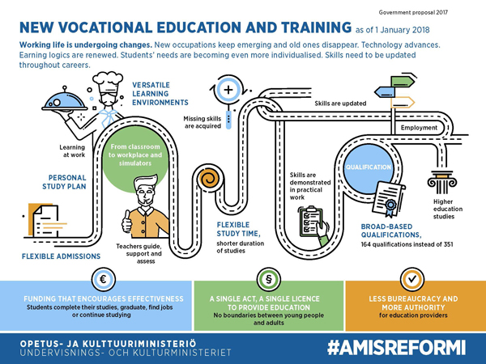
Модель реформирования ПОО с 01.01.2018
НОВОЕ ПОО
В сфере труда происходят изменения. Продолжают появляться новые профессии и исчезать старые. Технологические инновации. Переосмыслена логика заработка. Потребности учащихся носят все более индивидуальный характер. Необходимо совершенствовать квалификацию в течение всей карьеры.
Изменяющаяся среда обучения
Обновление навыков
Усвоение недостающих навыков
Трудоустройство
Обучение на рабочем месте
Из аудитории на рабочее место и тренажеры
Демонстрация навыков на практике
КВАЛИФИКАЦИЯ
ПЕРСОНАЛЬНЫЙ ПЛАН ОБУЧЕНИЯ
Обучение в ВУЗЕ
Преподаватели направляют, помогаютиоценивают
ГИБКОЕ ВРЕМЯ ОБУЧЕНИЯ, укорочение курсов
ШИРОКИЕ КВАЛИФИКАЦИИ
164 квалификации вместо 351
ГИБКИЕ УСЛОВИЯ ПРИЕМА НА ОБУЧЕНИЕ
ФИНАНСИРОВАНИЕ ДЛЯ ПОВЫШЕНИЯ ЭФФЕКТИВНОСТИ
Студенты завершают обучение, находят работу или продолжают учиться
ЕДИНЫЙ ЗАКОН, ЕДИНАЯ ЛИЦЕНЗИЯ НА ОБУЧЕНИЕ
Нет разделения между молодежью и взрослыми
МЕНЬШЕ БЮРОКРАТИИ, ВЫШЕ АВТОРИТЕТ
провайдеров обучения

Slide 10
Реформирование подготовки преподавателей для будущего Образовательный форум для преподавателей
http://minedu.fi/documents/1410845/4183002/Teacher+Education+Development+Programme+2016
Mинистерство образования реализует ключевой правительственный проект и воплощает его в жизнь вместе с независимыми субъектами - университетами и заинтересованными сторонами
Реформа педагогического образования учитывает преобразования, предусмотренные на всех уровнях образования. Проект #OPEKE в сфере профессионального образования преподавателей ПОО - удовлетворение потребностей реформы (http://www.hamk.fi/verkostot/opeke/Sivut/opeke-in-english.aspx)
OPEKE сотрудничает с проектом Parasta osaamista (Наилучшие компетенции) для разработки новых программ подготовки преподавателей

Slide 11
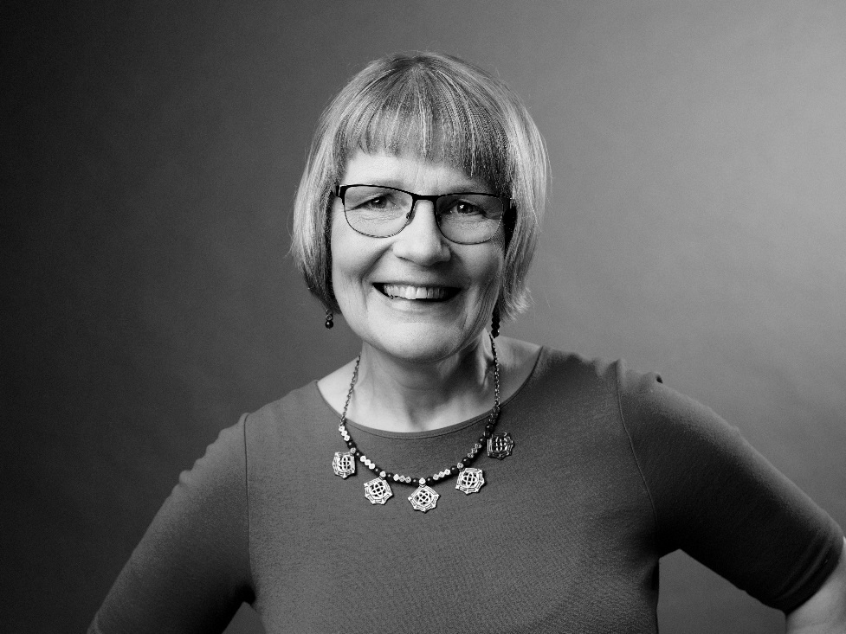
HAMK
PL 230 13100 Hämeenlinna FINLAND
tel: +358 40 5878 029
Seija.mahlamaki-kultanen@hamk.fi

